Slide 1
Влияние различных способов предпосевной обработки на прорастание семян
выполнила:
ученица 5 а класса
Малеванная Надежда
руководитель работы:
Красновская Александра Николаевна
педагог дополнительного образования
МБОУ СШ №36

Slide 2
Цель: выяснить влияние различных способов предпосевной обработки на прорастание семян.

Slide 3
Задачи:
1.Познакомится с различными методами обработки семян.
2. Заложить опыт всхожести семян на разных культурах с разными методами обработки.
3. вести наблюдения за ходом опыта.
4. Провести сравнительный анализ полученных результатов.
5. Выяснить какой способ обработки лучше влияет на всхожесть семян различных культур.

Slide 4
Актуальность: определение более эффективных методов обработки, на всхожести семян.
Объект: всхожесть семян
Предмет исследования: объект: способы предпосевной об
работки

Slide 5
Практическая часть
- Пробу №1 я взяла за контроль (посев сухими семенами).
- проба №2 замачивание в 15 мл. сока алое на 24 часа.
- проба №3 замачивание в 30 мл. гумата с микроэлементами на 24 часа - проба №4 обработка в 30 мл. стимулятором проросток в течении 20 минут.
- проба №5 обработка 100 мл. кипятком (использовать лучше на тугорослых семенах).
- проба №6 обработка 30 мл. водой комнатной температуры на эфирно масличных культурах

Slide 6
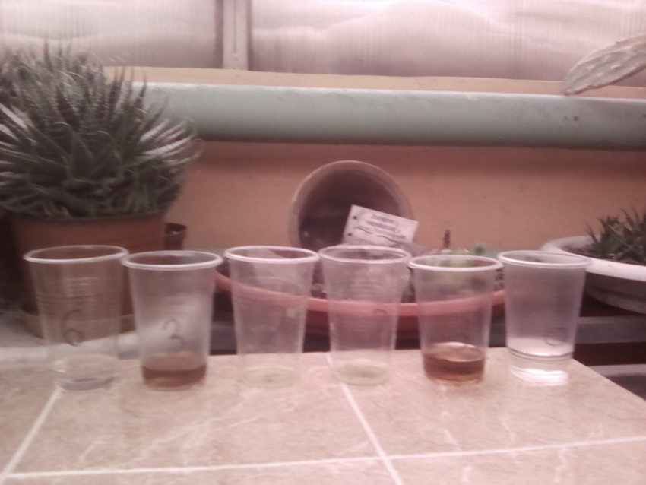
Обработанные семена, были посажены в подготовленный почвогрун

Slide 7
Всхожесть семян виола таблица 1
Культура №опыта | 2.02.18 Кол-во всходов | 4.02.18 Кол-во всходов | 7.02.18 Кол-во всходов | 8.02.18 Кол-во всходов | 10.02.18 Кол-во всходов | 12.02.18 Ко-во всходов | 13.02.18 Ко-во всходов | 14.02.18 Кол-во всходов | 15.02.18 Кол-во всходов
Проба №1 | - | - | - | - | -
Проба №2 | - | - | - | - | -
Проба №3 | - | 1 | 1 | 1 | 1
Проба №4 | - | - | - | - | -
Проба №5 | - | - | - | - | -
Проба №6 | - | - | - | - | -

Slide 8
Всхожесть семян мимоза таблица 2
Культура №опыта | 2.02.18 Кол-во всходов | 4.02.18 Кол-во всходов | 7.02.18 Кол-во всходов | 8.02.18 Кол-во всходов | 10.02.18 Кол-во всходов | 12.02.18 Ко-во всходов | 13.02.18 Ко-во всходов | 14.02.18 Кол-во всходов | 15.02.18 Кол-во всходов
Проба №1 | - | 1 | 1 | 1 | 1
Проба №2 | - | 1 | 2 | 2 | 2
Проба №3 | - | 1 | 2 | 2 | 2
Проба №4 | - | - | 1 | 2 | 2
Проба №5 | - | 1 | 2 | 2 | 3
Проба №6 | - | - | - | 1 | 1

Slide 9
Всхожесть семян клеома таблица 3
Культура №опыта | 2.02.18 Кол-во всходов | 4.02.18 Кол-во всходов | 7.02.18 Кол-во всходов | 8.02.18 Кол-во всходов | 10.02.18 Кол-во всходов | 12.02.18 Ко-во всходов | 13.02.18 Ко-во всходов | 14.02.18 Кол-во всходов | 15.02.18 Кол-во всходов
Проба №1 | - | - | - | - | -
Проба №2 | - | - | - | - | -
Проба №3 | - | - | - | - | -
Проба №4 | - | - | - | - | -
Проба №5 | - | - | - | - | -
Проба №6 | - | - | - | - | -

Slide 10
Всхожесть семян укропа таблица 4
Культура №опыта | 2.02.18 Кол-во всходов | 4.02.18 Кол-во всходов | 7.02.18 Кол-во всходов | 8.02.18 Кол-во всходов | 10.02.18 Кол-во всходов | 12.02.18 Ко-во всходов | 13.02.18 Ко-во всходов | 14.02.18 Кол-во всходов | 15.02.18 Кол-во всходов
Проба №1 | - | 3 | 7 | 7 | 8
Проба №2 | - | 7 | 8 | 8 | 6
Проба №3 | - | 5 | 8 | 7 | 7
Проба №4 | - | - | - | - | -
Проба №5 | - | 4 | 6 | 5 | 6
Проба №6 | - | 3 | - | 3 | 3

Slide 11
Выводы:
1. Использовала методами обработки такие как:
(посев сухими семенами), использование сока алое, замачивание в гумата с микроэлементами, обработка стимулятором проросток, обработка водой комнатной температуры, обработка кипятком.
2. Заложила опыт всхожести семян на разных культурах с разными методами обработки.
3. Провела наблюдения за ходом опыта.

Slide 12
4. Провести сравнительный анализ полученных результатов. 5. Выяснить какой способ обработки лучше влияет на всхожесть семян различных культур.

Slide 13


